Slide 1
ТЕСТУВАННЯ АПАРАТНИХ ЗАСОБІВ КОМП’ЮТЕРА

Slide 2
Програми-утиліти
Утиліти
інформаційні
тонкого налаштування
моніторингу

Slide 3
Види утиліт за функціями:
Архіватори (з можливим стиском даних);
Переглядачі;
Утиліти для діагностики апаратного або програмного забезпечення;
Оптимізація Windows;
Утиліти відновлення після збоїв;
Резервне копіювання даних;
Оптимізатор диска – вид утиліти для оптимізації розміщення файлів на дисковому накопичувачі, наприклад, шляхом дефрагментації диска;
Пошук дублікатів файлів;
Деінсталятори;
Утиліти управління процесами та ін.
Диспетчери файлів;

Slide 4
Технологія SMART
SMART здійснює спостереження
параметри, що відображають процес природного старіння жорсткого диска
поточні параметри накопичувача
Технологія SMART дозволяє здійснювати:
моніторинг параметрів стану;
сканування поверхні з автоматичною заміною сумнівних секторів на надійні.
сканування поверхні;

Slide 5
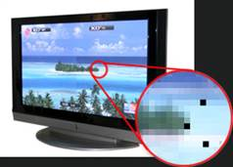
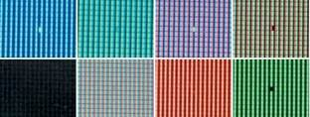
Тестування моніторів

